Slide 1



Universidad Autónoma de Querétaro
Facultad de Contabilidad y Administración- 10, 11 y 12 de noviembre 2021
Maestría en Gestión de la Tecnología
Evaluación de capacidades tecnológicas de las PyMEs manufactureras de equipo de transporte del municipio de Querétaro
Ing. Marco Antonio Tovar Kassab
DIRECTOR DE TESIS
M. En I. Héctor Fernando Valencia Pérez

Slide 2



Evaluación de capacidades tecnológicas de las PyMEs manufactureras de equipo de transporte del municipio de Querétaro
Universidad Autónoma de Querétaro
Facultad de Contabilidad y Administración- 10, 11 y 12 de noviembre 2021
4.9% de las empresas mexicanas (308,700)
Tecnología e innovación, clave del desarrollo
Brecha de capacidades entre empresas.
Marco Antonio Tovar Kassab – Maestría en Gestión de la Tecnología – (6to cuatrimestre)

Slide 3



Evaluación de capacidades tecnológicas de las PyMEs manufactureras de equipo de transporte del municipio de Querétaro
Universidad Autónoma de Querétaro
Facultad de Contabilidad y Administración- 10, 11 y 12 de noviembre 2021
Objetivo General y específicos
Evaluar el nivel de desarrollo de capacidades tecnológicas en las PYMES manufactureras de equipo de transporte del municipio de Querétaro haciendo uso de listas de control con la finalidad de identificar las fortalezas y debilidades del sector en el contexto tecnológico.
Marco Antonio Tovar Kassab – Maestría en Gestión de la Tecnología – (6to cuatrimestre)

Slide 4
Evaluación de capacidades tecnológicas de las PyMEs manufactureras de equipo de transporte del municipio de Querétaro
Universidad Autónoma de Querétaro
Facultad de Contabilidad y Administración- 10, 11 y 12 de noviembre 2021
Antecedentes
Principios de la matriz de capacidades tecnológicas. No contiene actividades específicas.
Relación entre la innovación y el cambio tecnológico. Matriz de capacidades basada en Lall con actividades expuestas.
Lall (1992)
Bell y Pavitt (1995)
Domínguez y Brown (2004)
Bell y Pavitt (1992)
Brecha de capacidades tecnológicas entre las empresas manufactureras grandes y las PyMes.
Claves para una acumulación tecnológica exitosa.
Clasificación de empresas tecnológicas
Marco Antonio Tovar Kassab – Maestría en Gestión de la Tecnología – (6to cuatrimestre)

Slide 5
Evaluación de capacidades tecnológicas de las PyMEs manufactureras de equipo de transporte del municipio de Querétaro
Universidad Autónoma de Querétaro
Facultad de Contabilidad y Administración- 10, 11 y 12 de noviembre 2021
Estudio de desarrollo de capacidades tecnológicas a nivel país. (Contexto social)
Estudio de capacidades tecnológicas del sector ingenieril (Egipto, Marruecos, Jordania y Arabia Saudita)
Lugones, Gutti y Le Clench (2007)
Nabil (2018)
Dutrénit et al. (2006)
Martínez (2018)
Matriz de capacidades tecnológicas para la IME mexicana.
Estudio de capacidades tecnológicas de la agroindustria de amaranto en la Ciudad de México.
Marco Antonio Tovar Kassab – Maestría en Gestión de la Tecnología – (6to cuatrimestre)

Slide 6
Evaluación de capacidades tecnológicas de las PyMEs manufactureras de equipo de transporte del municipio de Querétaro
Universidad Autónoma de Querétaro
Facultad de Contabilidad y Administración- 10, 11 y 12 de noviembre 2021
Marco Teórico
Tecnología
Gestión de la tecnología
Capacidades tecnológicas
Benavides (1998). Sistema de conocimientos y de información que, unido a los métodos de producción, comercialización y gestión, permite crear productos, procesos y servicios.
Bayraktar (1990). Visión racional y sistemática para responder a las oportunidades e innovaciones tecnológicas emergentes y hacer frente a las consecuencias de su existencia.
Westphal, Kim y Dahlman (1985). Habilidad de utilizar el conocimiento que se posee en procesos de producción, inversión e innovación.
Marco Antonio Tovar Kassab – Maestría en Gestión de la Tecnología – (6to cuatrimestre)

Slide 7
Evaluación de capacidades tecnológicas de las PyMEs manufactureras de equipo de transporte del municipio de Querétaro
Universidad Autónoma de Querétaro
Facultad de Contabilidad y Administración- 10, 11 y 12 de noviembre 2021
Matriz de capacidades tecnológicas del sector industrial
 | Actividades primarias |  |  |  | Actividades de soporte
 | Inversión |  | Producción
 | Toma de decisiones y control | Preparación de proyecto e implementación | Proceso y organización de la producción | Centradas en el producto | Desarrollo de vínculos | Suministro de bienes capitales
Capacidades básicas de producción (Capacidad de utilizar técnicas existentes) | Contratar al contratista principal, Obtener y desembolsar financiación, Oficiar en la ceremonia de apertura | Preparación del perfil inicial del proyecto, Construcción de obra civil básica, Erección simple de la planta | Operación de rutina y Mantenimiento básico de ciertas instalaciones, Mejoras en la eficiencia a partir de la experiencia en tareas existentes | Replicación de especificaciones fijas, Control de calidad de enrutamiento para mantener estándares y especificaciones existentes | Obtención de insumos disponibles de proveedores existentes, Venta de productos a existentes y nuevos clientes | Replicación de artículos inmutables de plantas y de maquinaria
Capacidades tecnológicas (capacidad de generar y administrar el cambio técnico)
Básicas | Monitoreo y control de estudios de factibilidad, Elección y abastecimiento de tecnología, Programación de proyectos | Estudios de factibilidad, Planificación del esquema, Obtención de equipamiento estándar, Ingeniería auxiliar simple | Puesta en servicio y depuración, Programación del diseño mejorada y mantenimiento, Adaptaciones menores | Adaptaciones menores según las necesidades del mercado, Mejora incremental en la calidad del producto | Buscar y absorber nueva información de proveedores, clientes e instituciones locales | Copiar nuevos tipos de plantas y maquinaria, Adaptaciones simples sobre diseños y especificaciones existentes
Intermedias | Búsqueda, evaluación y selección de tecnología/proveedores, Licitaciones/negociaciones, Administración de proyectos | Ingeniería de detalle, Obtención de la planta, Evaluación ambiental, Programación y administración de proyectos, Puesta en servicio, Entrenamiento/reclutamiento | Mejoras en el proceso, Licenciar nueva tecnología, Introducir cambios organizacionales | Licenciar nueva tecnología de producto/Ingeniería inversa, Diseño incremental de nuevos productos | Transferencia de tecnología hacia proveedores y clientes para incrementar la eficiencia, calidad y abastecimiento | Ingeniería inversa incrementalmente innovadora, Diseño original de planta y maquinaria
Avanzadas | Desarrollar nuevos sistemas y componentes de producción | Diseño de procesos básicos e I+D relacionada | Innovación en proceso e I+D relacionada, Innovación radical en la organización | Innovación en producto e I+D relacionada | Colaboraciones en desarrollo tecnológico | I+D para especificaciones y diseño de nuevas plantas y maquinaria
Nota. Traducción propia basado en Bell y Pavitt (1995)
Marco Antonio Tovar Kassab – Maestría en Gestión de la Tecnología – (6to cuatrimestre)

Slide 8
Evaluación de capacidades tecnológicas de las PyMEs manufactureras de equipo de transporte del municipio de Querétaro
Universidad Autónoma de Querétaro
Facultad de Contabilidad y Administración- 10, 11 y 12 de noviembre 2021
Matriz de capacidades tecnológicas para la IME
 | Función técnica de inversión |  | Función técnica de Producción |  | Función técnica de soporte
Nivel de capacidades | Toma de decisiones y control | Preparación de proyecto e implementación | Proceso y organización de la producción | Centradas en el producto | Vinculación externa | Vinculación interna | Modificación de equipo
Capacidades básicas de producción (Capacidad de utilizar técnicas existentes) | Estimación de desembolsos | Planeación y preparación del protocolo, Acondicionamiento del terreno, Construcción de obra civil básica | Replicación de especificaciones del proceso, Operación rutinaria de proceso, Mejoras en estaciones de trabajo basadas en control de calidad o supervisión, Ingeniería básica de procesos | Replicación de especificaciones del producto, Control de calidad rutinario basado en procesos de control de calidad | Relación con proveedores, clientes e instituciones a través de la casa matriz | Relación con la matriz para recibir autorizaciones sobre insumos, especificaciones técnicas de productos y procesos y proyectos de inversión | Mantenimiento rutinario sin programación (incluye reemplazo de partes originales), Replicación simple de especificaciones de planta y partes simples de maquinaria
Capacidades innovativas básicas | Monitoreo y control de estudios de factibilidad, Selección de tecnología/proveedores, Programación de actividades | Estudios de factibilidad, Búsqueda de equipo estándar, Ingeniería básica | Adaptaciones menores al proceso de ensamble basados en estudios de tiempos y movimientos, Metodología Shaining o Taguchi | Adaptaciones menores según las necesidades del cliente, Mejora incremental en la calidad del producto | Relación con clientes a través de las especificaciones del producto, Búsqueda y negociación con proveedores de material indirecto | Establecimiento de grupos de trabajo para establecer vinculación entre plantas, centros de diseño, divisiones y la casa matriz | Copia y adaptaciones menores de especificaciones de equipo de prueba existente, Reconstrucción de equipo pequeño sin asistencia técnica
Capacidades innovativas intermedias | Búsqueda, evaluación y selección de tecnología/proveedores, negociación con proveedores, Administración del proyecto completo | Ingeniería de detalle, Adquisición de equipos, Estudios de medio ambiente, Administración y seguimiento del proyecto, Designación del grupo de trabajo, Puesta en marcha, Capacitación y reclutamiento | Rediseño y/o diseño de partes del proceso de ensamble y/o manufactura, Validación de procesos de acuerdo con el producto, Estiramiento de las capacidades de producción con balanceo de línea, Manufactura espelta, sistemas de calidad y mejora continua | Diseño incremental del producto | Transferencia de tecnología hacia proveedores locales para incrementar la eficiencia, calidad y abastecimiento, Atracción de proveedores de material directo a la región, Proyectos conjuntos con universidades para formación profesional | Delegación par parte de la matriz en la toma de algunas decisiones sobre diseños, clientes, proveedores e instituciones | Adaptaciones a grandes equipos, Ingeniería inversa, Ingeniería y construcción de equipo de prueba, Mantenimiento preventivo
Capacidades innovativas avanzadas | Desarrollar nuevos sistemas de producción y componentes | Diseño de procesos y desarrollo de la I+D relacionada | Innovación en proceso y desarrollo de la I+D relacionada, | Diseño de características básicas de nuevos productos, Innovaciones de productos y actividades de I+D relacionada | Vinculación con universidades y centros de I+D para desarrollos tecnológicos, Colaboración en desarrollos tecnológicos con proveedores, clientes y socios | Autonomía en la toma de decisiones respecto a producción y abastecimiento, material directo e indirecto y nuevos productos | I+D para especificaciones y diseño de nuevas plantas y maquinaria
Nota. Recuperado de Acumulación de capacidades tecnológicas en subsidiarias de empresas globales en México: El caso de la industria maquiladora de exportación. Dutrénit, G., Vera-Cruz, A., Arias, J., & Urióstegui, A. (2006). Ciudad de México: Porrúa.
Marco Antonio Tovar Kassab – Maestría en Gestión de la Tecnología – (6to cuatrimestre)

Slide 9
Evaluación de capacidades tecnológicas de las PyMEs manufactureras de equipo de transporte del municipio de Querétaro
Universidad Autónoma de Querétaro
Facultad de Contabilidad y Administración- 10, 11 y 12 de noviembre 2021
Valoración cuantitativa de las capacidades tecnológicas de la IME
 | Función técnica de inversión |  | Función técnica de Producción |  | Función técnica de soporte
Nivel de capacidades | Toma de decisiones y control | Preparación de proyecto e implementación | Proceso y organización de la producción | Centradas en el producto | Vinculación externa | Vinculación interna | Modificación de equipo | Total, por nivel acumulado
Capacidades básicas de producción | 0.15 | 0.15 | 0.2 | 0.2 | 0.1 | 0.1 | 0.1 | 1
Capacidades innovativas básicas | 0.3 | 0.3 | 0.4 | 0.4 | 0.2 | 0.2 | 0.2 | 2
Capacidades innovativas intermedias | 0.45 | 0.45 | 0.6 | 0.6 | 0.3 | 0.3 | 0.3 | 3
Capacidades innovativas avanzadas | 0.6 | 0.6 | 0.8 | 0.8 | 0.4 | 0.4 | 0.4 | 4
Nota. Recuperado de Acumulación de capacidades tecnológicas en subsidiarias de empresas globales en México: El caso de la industria maquiladora de exportación. Dutrénit, G., Vera-Cruz, A., Arias, J., & Urióstegui, A. (2006). Ciudad de México: Porrua.
Marco Antonio Tovar Kassab – Maestría en Gestión de la Tecnología – (6to cuatrimestre)

Slide 10
Evaluación de capacidades tecnológicas de las PyMEs manufactureras de equipo de transporte del municipio de Querétaro
Universidad Autónoma de Querétaro
Facultad de Contabilidad y Administración- 10, 11 y 12 de noviembre 2021
Tabla 4
Matriz modificada de capacidades tecnológicas para el sector manufacturero del municipio de Querétaro
 | Función técnica de inversión |  | Función técnica de Producción |  | Función técnica de soporte
Nivel de capacidades | Toma de decisiones y control | Preparación de proyecto e implementación | Proceso y organización de la producción | Centradas en el producto | Vinculación externa | Modificación de equipo
Capacidades básicas de producción (Capacidad de utilizar técnicas existentes) | Estimación de desembolsos | Planeación y preparación del protocolo, Acondicionamiento del terreno, Construcción de obra civil básica | Replicación de especificaciones del proceso, Operación rutinaria de proceso, Mejoras en estaciones de trabajo basadas en control de calidad o supervisión, Ingeniería básica de procesos | Replicación de especificaciones del producto, Control de calidad rutinario basado en procesos de control de calidad | Relación con proveedores, clientes e instituciones a través de la casa matriz | Mantenimiento rutinario sin programación (incluye reemplazo de partes originales), Replicación simple de especificaciones de planta y partes simples de maquinaria
Capacidades innovativas básicas | Monitoreo y control de estudios de factibilidad, Selección de tecnología/proveedores, Programación de actividades | Estudios de factibilidad, Búsqueda de equipo estándar, Ingeniería básica | Adaptaciones menores al proceso de ensamble basados en estudios de tiempos y movimientos, Metodología Shaining o Taguchi | Adaptaciones menores según las necesidades del cliente, Mejora incremental en la calidad del producto | Relación con clientes a través de las especificaciones del producto, Búsqueda y negociación con proveedores de material indirecto | Copia y adaptaciones menores de especificaciones de equipo de prueba existente, Reconstrucción de equipo pequeño sin asistencia técnica
Capacidades innovativas intermedias | Búsqueda, evaluación y selección de tecnología/proveedores, negociación con proveedores, Administración del proyecto completo | Ingeniería de detalle, Adquisición de equipos, Estudios de medio ambiente, Administración y seguimiento del proyecto, Designación del grupo de trabajo, Puesta en marcha, Capacitación y reclutamiento | Rediseño y/o diseño de partes del proceso de ensamble y/o manufactura, Validación de procesos de acuerdo con el producto, Estiramiento de las capacidades de producción con balanceo de línea, Manufactura espelta, sistemas de calidad y mejora continua | Diseño incremental del producto | Transferencia de tecnología hacia proveedores locales para incrementar la eficiencia, calidad y abastecimiento, Atracción de proveedores de material directo a la región, Proyectos conjuntos con universidades para formación profesional | Adaptaciones a grandes equipos, Ingeniería inversa, Ingeniería y construcción de equipo de prueba, Mantenimiento preventivo
Capacidades innovativas avanzadas | Desarrollar nuevos sistemas de producción y componentes | Diseño de procesos y desarrollo de la I+D relacionada | Innovación en proceso y desarrollo de la I+D relacionada, | Diseño de características básicas de nuevos productos, Innovaciones de productos y actividades de I+D relacionada | Vinculación con universidades y centros de I+D para desarrollos tecnológicos, Colaboración en desarrollos tecnológicos con proveedores, clientes y socios | I+D para especificaciones y diseño de nuevas plantas y maquinaria
Nota. Elaboración propia basado en Dutrénit, G., Vera-Cruz, A., Arias, J., & Urióstegui, A. (2006).
Marco Antonio Tovar Kassab – Maestría en Gestión de la Tecnología – (6to cuatrimestre)

Slide 11
Evaluación de capacidades tecnológicas de las PyMEs manufactureras de equipo de transporte del municipio de Querétaro
Universidad Autónoma de Querétaro
Facultad de Contabilidad y Administración- 10, 11 y 12 de noviembre 2021
Si una empresa tiene un mayor número de empleados entonces tendrá un mayor nivel de capacidades tecnológicas.
Si una empresa tiene más años de edad entonces tendrá un mayor nivel de capacidades tecnológicas.
Enfoque Cuantitativo
Hipótesis
Dimensiones e indicadores
La herramienta de recolección de datos basada en la Matriz de capacidades tecnológicas asigna un valor numérico a cada actividad..
Dimensiones : Inversión, Producción y Soporte.
Indicadores: Actividades básicas, innovadoras básicas, innovadoras intermedias e innovadoras avanzadas.
1
2
3
Marco Antonio Tovar Kassab – Maestría en Gestión de la Tecnología – (6to cuatrimestre)

Slide 12
Evaluación de capacidades tecnológicas de las PyMEs manufactureras de equipo de transporte del municipio de Querétaro
Universidad Autónoma de Querétaro
Facultad de Contabilidad y Administración- 10, 11 y 12 de noviembre 2021
Valoración cuantitativa de las capacidades tecnológicas de la PyME manufacturera de equipo de transporte
 | Función técnica de inversión |  | Función técnica de Producción |  | Función técnica de soporte
Nivel de capacidades | Toma de decisiones y control | Preparación de proyecto e implementación | Proceso y organización de la producción | Centradas en el producto | Vinculación externa | Modificación de equipo | Total por nivel acumulado
Capacidades básicas de producción | 0.167 | 0.167 | 0.217 | 0.217 | 0.117 | 0.117 | 1
Capacidades innovativas básicas | 0.333 | 0.333 | 0.433 | 0.433 | 0.233 | 0.233 | 2
Capacidades innovativas intermedias | 0.500 | 0.500 | 0.650 | 0.650 | 0.350 | 0.350 | 3
Capacidades innovativas avanzadas | 0.667 | 0.667 | 0.867 | 0.867 | 0.467 | 0.467 | 4
Nota. Elaboración propia basado en Dutrénit, G., Vera-Cruz, A., Arias, J., & Urióstegui, A. (2006).
Marco Antonio Tovar Kassab – Maestría en Gestión de la Tecnología – (6to cuatrimestre)

Slide 13
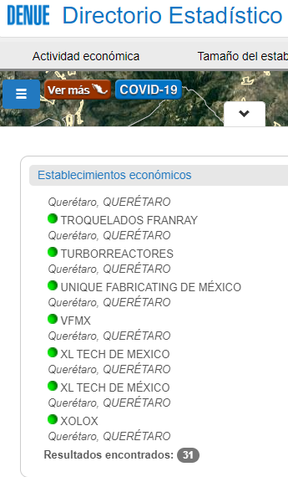
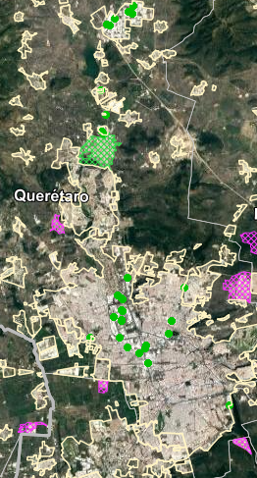

Evaluación de capacidades tecnológicas de las PyMEs manufactureras de equipo de transporte del municipio de Querétaro
Universidad Autónoma de Querétaro
Facultad de Contabilidad y Administración- 10, 11 y 12 de noviembre 2021
Cálculo de la muestra
Z= 1.95
p= 0.5
N= 31
q= 0.5
E=0.05
n=28 Empresas
Marco Antonio Tovar Kassab – Maestría en Gestión de la Tecnología – (6to cuatrimestre)

Slide 14
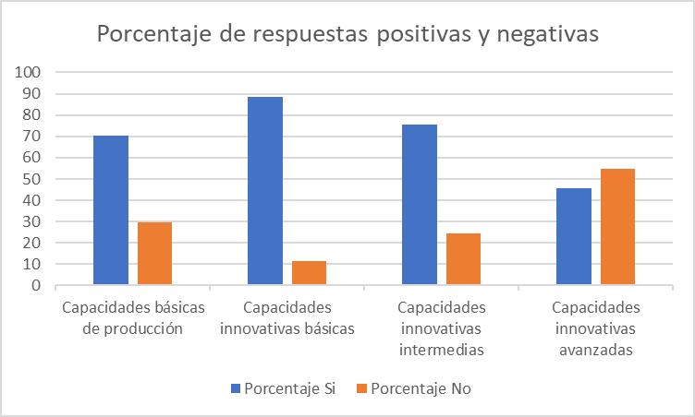
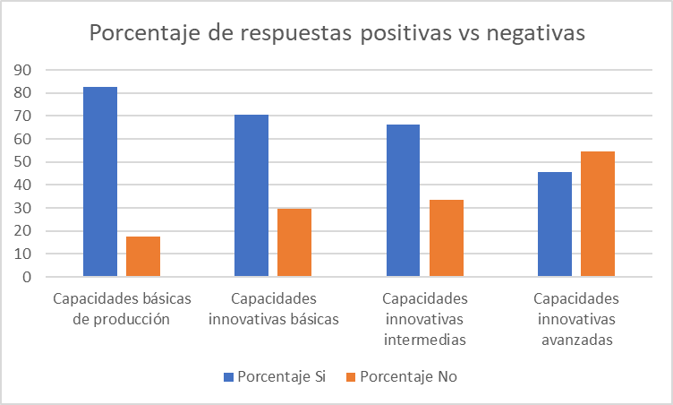
Evaluación de capacidades tecnológicas de las PyMEs manufactureras de equipo de transporte del municipio de Querétaro
Universidad Autónoma de Querétaro
Facultad de Contabilidad y Administración- 10, 11 y 12 de noviembre 2021
Resultados
INVERSIÓN
PRODUCCIÓN
Porcentaje de respuestas positivas para cada nivel de capacidades tecnológicas.en el área técnica de inversión Elaboración propia
Porcentaje de respuestas positivas y negativas para cada nivel de capacidades tecnológicas del área técnica de producción. Elaboración propia.
Marco Antonio Tovar Kassab – Maestría en Gestión de la Tecnología – (6to cuatrimestre)

Slide 15
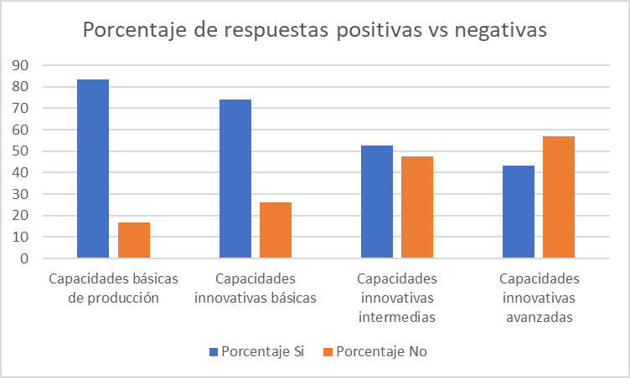
Evaluación de capacidades tecnológicas de las PyMEs manufactureras de equipo de transporte del municipio de Querétaro
Universidad Autónoma de Querétaro
Facultad de Contabilidad y Administración- 10, 11 y 12 de noviembre 2021
Resultados
SOPORTE
Indicadores estadísticos de la muestra
Indicador | Resultado
Promedio. | 8.55
Moda. | 10
Mediana. | 9.09
Varianza. | 4.98
Desviación estándar. | 2.23
Nota. Elaboración propia
Porcentaje de respuestas positivas y negativas para cada nivel de capacidades tecnológicas del área de soporte. Elaboración propia.
Marco Antonio Tovar Kassab – Maestría en Gestión de la Tecnología – (6to cuatrimestre)

Slide 16
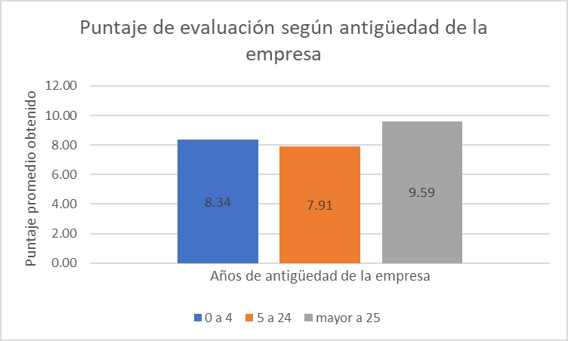
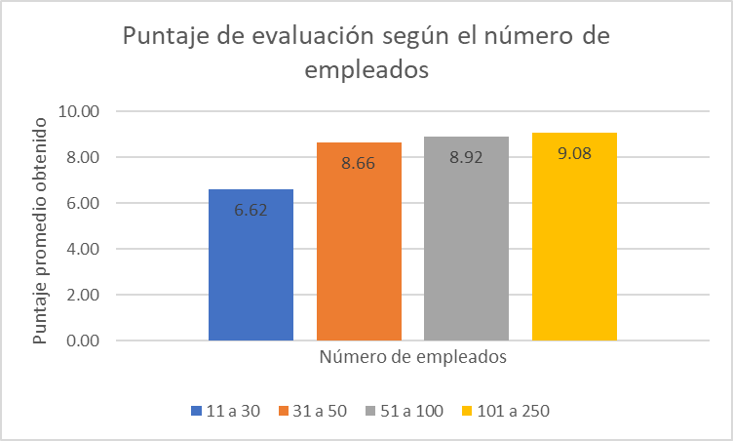
Evaluación de capacidades tecnológicas de las PyMEs manufactureras de equipo de transporte del municipio de Querétaro
Universidad Autónoma de Querétaro
Facultad de Contabilidad y Administración- 10, 11 y 12 de noviembre 2021
Resultados
Puntaje promedio obtenido durante la evaluación según los años de antigüedad de la empresa. Elaboración propia.
Puntaje promedio obtenido durante la evaluación según el número de empleados de la empresa. Elaboración propia
Marco Antonio Tovar Kassab – Maestría en Gestión de la Tecnología – (6to cuatrimestre)

Slide 17
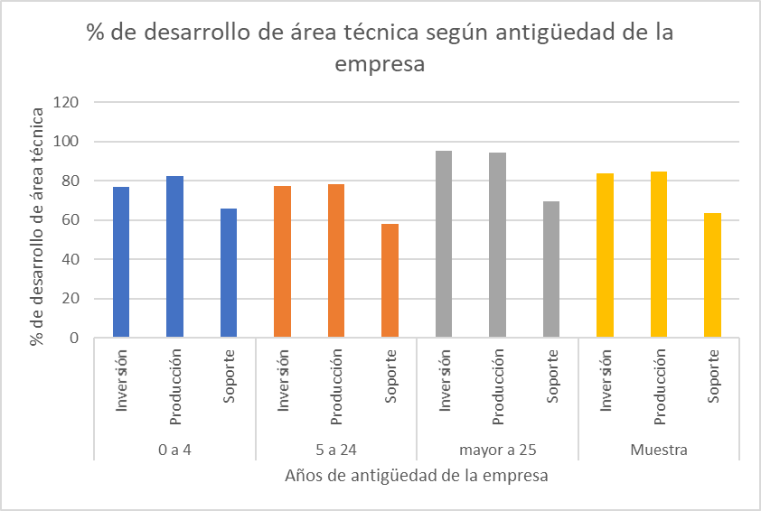
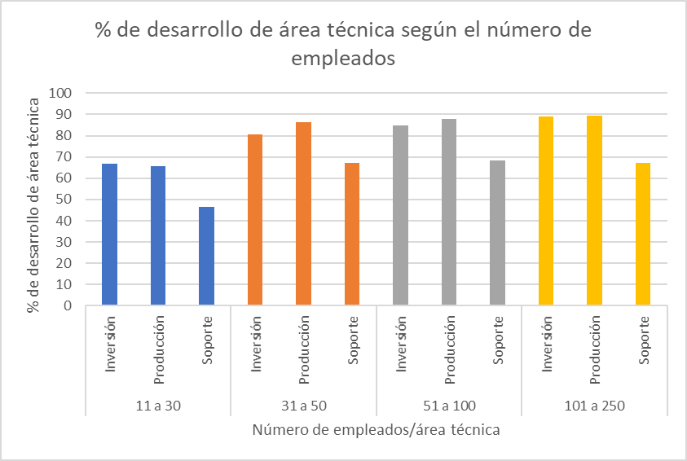
Evaluación de capacidades tecnológicas de las PyMEs manufactureras de equipo de transporte del municipio de Querétaro
Universidad Autónoma de Querétaro
Facultad de Contabilidad y Administración- 10, 11 y 12 de noviembre 2021
Resultados
Porcentaje de desarrollo para cada área técnica según los años de antigüedad de las empresas. Elaboración propia
Porcentaje de desarrollo para cada área técnica de acuerdo al número de empleados de las empresas
Marco Antonio Tovar Kassab – Maestría en Gestión de la Tecnología – (6to cuatrimestre)

Slide 18
Evaluación de capacidades tecnológicas de las PyMEs manufactureras de equipo de transporte del municipio de Querétaro
Universidad Autónoma de Querétaro
Facultad de Contabilidad y Administración- 10, 11 y 12 de noviembre 2021
Referencias.
Bayraktar, B. (1990). On the concepts of technology and management of technology. Second international conference on management of technology (pp. 75-161). Miami: Institute of Industrial Engineers.
Bell, & Pavitt. (1992). Accumulating Technological Capability in Developing Countries. Proceedings of the World Bank Annual Conference on Development Economics (pp. 257-281). Washington, D.C.: Banco Mundial.
Benavides, C. (1998). Tecnología, Innovación y Empresa. Madrid: Ediciones Pirámide.
Domínguez, L., & Brown, F. (2004). Medición de las capacidades tecnológicas de la industria mexicana . Revista de la CEPAL, 135-151.
Dutrénit, G., Vera-Cruz, A., Arias, J., & Urióstegui, A. (2006). Acumulación de capacidades tecnológicas en subsidiarias de empresas globales en México: El caso de la industria maquiladora de exportación. Ciudad de México: Porrua.
Nabil, M. (2018). Assessing Technological Capabilities in Arab Engineering Industries . Arab International Industrial Conference. (pp. 6-8). Cairo: Arab Industrial Development and Mining Organization.
Lall, S. (1992). Technological Capabilities and Industrialization . World Development, 165-186.
Instituto Nacional de Estadística y Geografía. (2020). Directorio Estadístico Nacional de Unidades Económicas. Retrieved from INEGI: https://www.inegi.org.mx/app/mapa/denue/
Martínez, L. (2018). Capacidades tecnológicas en la agroindustria en México. Marco analítico para su investigación. Análisis económico, 166-189.
Marco Antonio Tovar Kassab – Maestría en Gestión de la Tecnología – (6to cuatrimestre)

Slide 19
Evaluación de capacidades tecnológicas de las PyMEs manufactureras de equipo de transporte del municipio de Querétaro
Universidad Autónoma de Querétaro
Facultad de Contabilidad y Administración- 10, 11 y 12 de noviembre 2021
Marco Antonio Tovar Kassab
Mtovar104@alumnos.uaq.mx
Marco Antonio Tovar Kassab – Maestría en Gestión de la Tecnología – (6to cuatrimestre)

